Slide 1
FitHome
kgljfkjgg

Slide 2

Использованные технологии
PHP
HTML
CSS

Slide 3
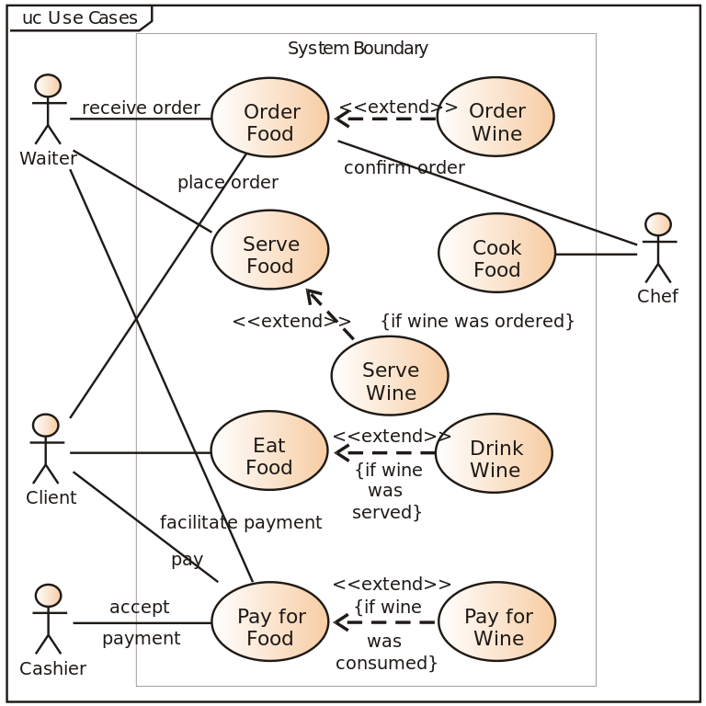
Use case

Slide 4
ER Diagrama
Из воркбенч
Вставить кусочки SQL

Slide 5
MVC
Диаграмма классов
Вставить скрин куска кода

Slide 6
Можно добавить пару скринов своего сайта

Slide 7
Показ проекта

